Slide 1
Cambio climático
Gerardo Martín

Slide 2
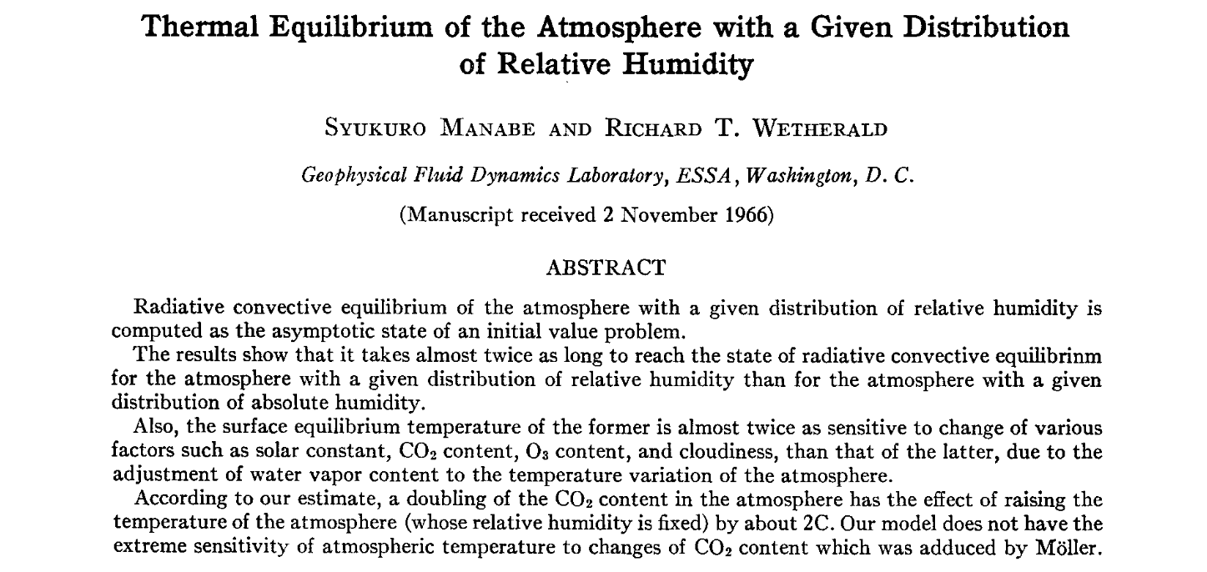
Intro

Slide 3
Intro
De acuerdo con nuestras estimaciones, duplicar la cantidad de CO2 en la atmósfera, tiene el efecto de aumentar la temperatura atmosférica (cuya humedad relativa es constante) en aproximadamente 2°C. ...

Slide 4
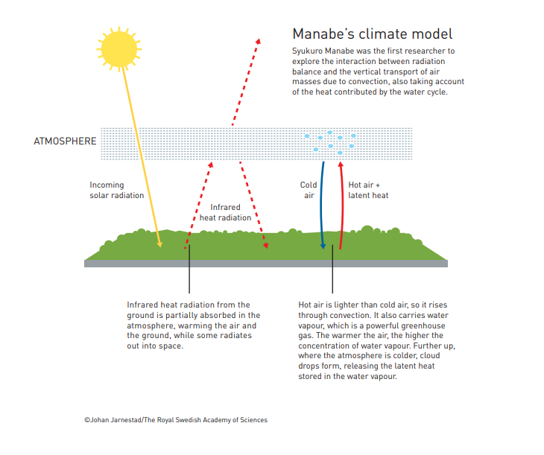
El modelo de Manabe.
1^{o.} en explorar interacción entre radiación y transporte vertical de aire.
Radiación solar
Aire frío
Aire caliente y calor latente
Infra-rojo
Radiación infrarroja es parcialmente absorbida por la atmósfera, calentando el aire y suelo, la residual radia de regreso al espacio
Aire caliente sube por convección, llevando vapor de agua que es un gas de efecto invernadero. Cuanto más caliente es el aire, lleva más vapor. En altas elevaciones, donde el aire es más frío se forman gotas de vapor, liberando el calor latente contenido en el agua

Slide 5
Los mecanismos descritos por Manabe y Weatherald ayudaron a inferir que la liberación de gases en la atmósfera llevaría a un incremento de temperaturas

Slide 6
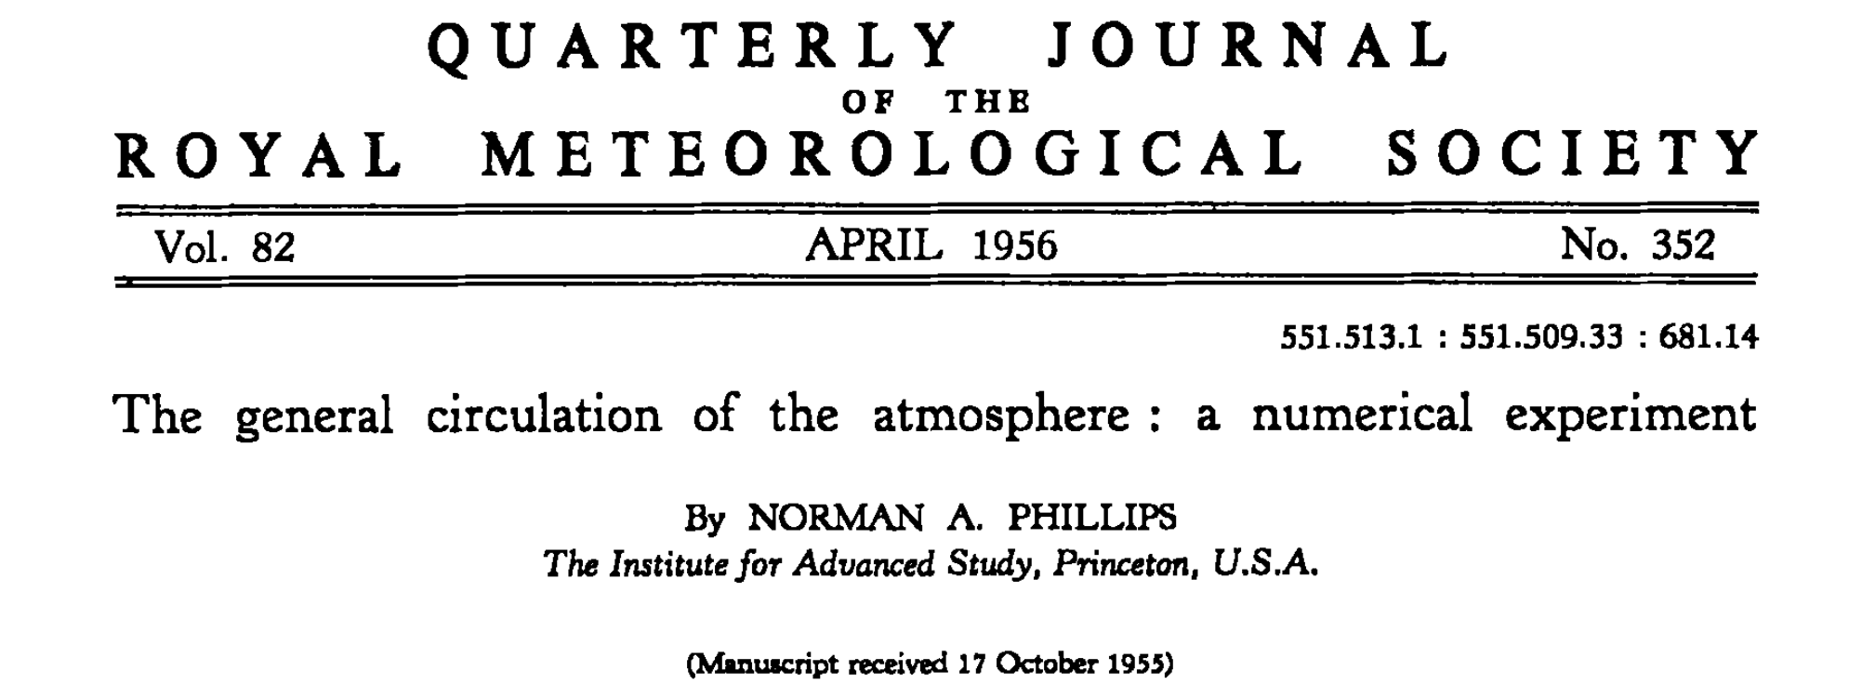
Las bases para la predicción climática

Slide 7
El modelo de Phillips
Experimento de predicción numérica
  Hidrodinámica de fluidos en rotación:
    Calentamiento en zonas periféricas (trópicos)
    Enfriamiento en el centro (polos)
    Fricción con superficie
  Asumen que la tierra es plana

Slide 8
x, y, p | Distancia al este, norte y elevación (presión)
u, v, w | tasas de cambio de x, y, p
Φ | latitud
V | Velocidad horizontal
f (2 Ω sen(Φ)) | Parámetro de Coriolis (y rotación de la tierra)
Av | Viscosidad del medio
τx, τy | Fricción de superficie de contacto
T, ϴ | Temperatura, y temperatura potencial
dQ/dt | Tasa de calentamiento por unidad de masa

Slide 9
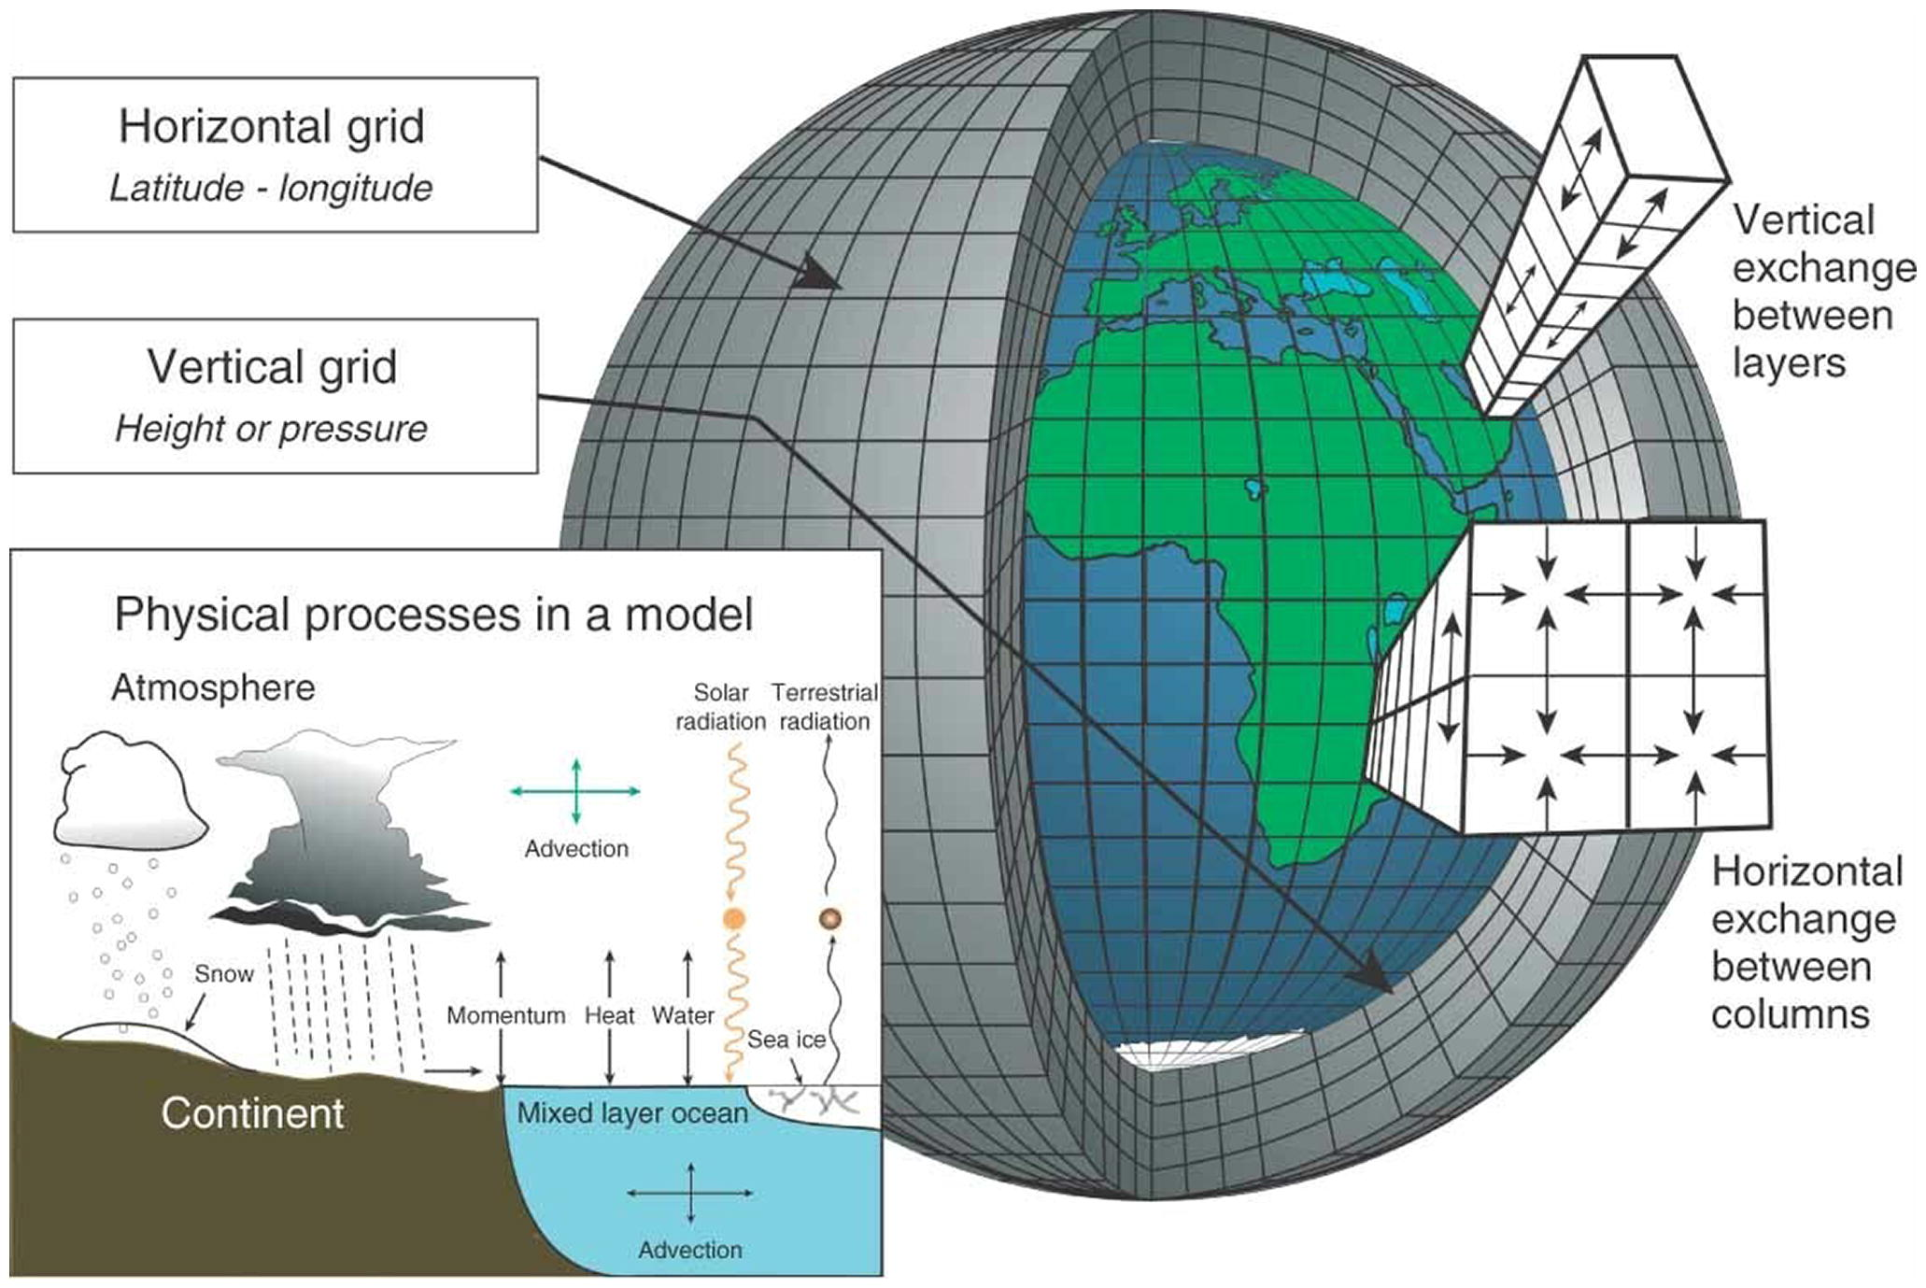
Esquema del proceso representado por Phillips 1956.

Slide 10
Características del sistema
Es caótico
  pequeñas diferencias en condiciones iniciales resultan engrandes diferencias en comportamiento del sistema
Causas:
  No linealidad
  Complejidad y número de factores que interactúan

Slide 11
El caos

Slide 12
Ejemplo de sistema caótico
Péndulo doble
Popularmente conocido como efecto mariposa:

Slide 13
Ejercicio de simulación del efecto mariposa

Slide 14
Implementación de un modelo de circulación global

Slide 15
Modelo de Lorenz es caótico
MCG es caótico pero consta de miles de ecuaciones
  Derivadas parciales para cada movimiento entre compartimentos
Sistema de ecuaciones en cada unidad espacial, horizontal y vertical
PNAS

Slide 16
Ejemplo de modelo de ecuaciones diferenciales parciales

Slide 17
Modelo para formación de olas en 2 dimensiones: seno-Gordon
Ecuación diferencial de 2o orden
Sistema de ecuaciones diferenciales de 1er orden

Slide 18
Tutorial de simulación de ecuaciones diferenciales parciales

Slide 19
El sistema del clima terrestre es sumamente complejo:
Caos, muchos factores, grandes escalas, alta incertidumbre
¿Qué hacer ante ello?

